Slide 1

A diferença como caminho para a igualdade: discutindo procedimentos para os itinerários formativos na rede EPT
RutilÉia Maria de Lima Portes Vital
Coordenação de ações inclusivas e de diversidade – caid iftm

Slide 2
“A inclusão não existe justamente porque tanto se fala nela.”

Slide 3
“Por quê? Porque a palavra se pronuncia muito quando ela falta, quando ela não existe, quando ela não está, quando se está falando de uma crença. Quando a gente sabe que não está incluindo, fala da inclusão”
“Já faz muito tempo que estamos nos preparando para uma escola melhor chamada de inclusiva, chamada de democrática, também chamada de integradora, pautada em valores e competências”.
(SKLIAR, 2017, entrevista).

Slide 4
Quem são os excluídos?
Excluídos por questões de raça, etnia, gênero, sexualidade, baixa renda, pessoas com deficiência, dentre outras minorias.

Slide 5
Sassaki (1997) nomeia esses diferentes momentos em quatro fases: exclusão, segregação, integração e inclusão.
No Brasil a fase da exclusão foi anterior ao período do segundo reinado. A pessoa com deficiência era totalmente excluída da sociedade.

Slide 6
Inclusão
Movimento iniciado no Brasil no final dos anos 90: São as instituições que devem se adaptar para acolher e conviver com as diferenças.

Slide 7
Especial
O problema não é conceitual, visto que especial também é sinônimo de único, singular. A questão está na subjetivação da palavra.
“Tenho vários estudantes e dois deles são especiais”; “Tenho três filhos, mas não é fácil, porque um deles é especial”.
Os sentidos imanentes desse “ser especial” nos remetem à ideia de pena, compaixão, difícil, estranho, incompreensível, exclusivo, excepcional, separado, apartado.

Slide 8
Identifique a deficiência
“Não posso entrar na escola porque não encontrei a rampa.”

Slide 9
Identifique a deficiência
“Não posso ler o texto porque está impresso a tinta.”

Slide 10
Identifique a deficiência
“Não posso compreender o professor porque não ouço sua voz.”

Slide 11
Identifique a deficiência
“Não posso fazer a prova porque não consigo escrever.”

Slide 12
Identifique a deficiência
“Vou perder o controle, porque o ventilador está ligado, o zelador está lavando lá fora e os colegas conversando enquanto o professor fala auto lá na frente.”

Slide 13
Identifique a deficiência
“Não posso compreender o filme porque ninguém descreveu as cenas.”

Slide 14
Pessoa com deficiência é definida como aquela que tem impedimento de longo prazo de natureza física, mental, intelectual ou sensorial, o qual, em interação com uma ou mais barreiras, pode obstruir sua participação plena e efetiva na sociedade em igualdade de condições com as demais pessoas (LBI, art. 2).

Slide 15
A deficiência não é uma característica intrínseca à pessoa, mas uma expressão das barreiras sociais indiferentes às singularidades.

Slide 16
O modelo social da deficiência
Construção de uma rede política para questionar a compreensão da deficiência enquanto uma tragédia pessoal, um problema do indivíduo.
Retira do indivíduo a responsabilidade pela opressão experimentada pelos deficientes e a transfere para a incapacidade social em prever e incorporar a diversidade.

Slide 17
Quem é deficiente para o modelo social da deficiência?
Seria um corpo com lesão, o que limitaria a participação social ou seriam contextos pouco sensíveis à diversidade o que segregaria o deficiente?
O conceito de deficiência redefinido a partir de uma perspectiva política, admite a existência das lesões corporais, mas inverte a lógica da causalidade das desvantagens, do indivíduo para a sociedade.

Slide 18
Os itinerários formativos
Instrução normativa de nº 13 - IFTM, publicada em 10 de setembro de 2020: Estabelece procedimentos para atendimento e flexibilização curricular aos estudantes com necessidades específicas do IFTM

Slide 19
Necessidades específicas
Estudantes com necessidades específicas são aqueles que, em decorrência de deficiência, transtornos funcionais específicos ou alguma limitação transitória ou permanente, necessitem de um acompanhamento diferenciado.

Slide 20
O atendimento é imediato independente de laudo médico.

Slide 21
Plano Educacional Individualizado - PEI
Conjunto de ações e procedimentos que reconhecem itinerários formativos personalizados:
Mapeamento de competências e dificuldades;
Planejamento do percurso;
Revisão em períodos curtos;
Plano que envolve toda a instituição;
Plano de acessibilidade individual.

Slide 22
FLEXIBILIZAÇÕES CURRICULARES
Direito dos estudantes com necessidades específicas à adaptações no currículo, no prazo para conclusão do curso, e no atendimento escolar de forma geral.
Propiciam espaços e oportunidades peculiares de aprendizagem, convivência, socialização e desenvolvimento da autonomia do estudante, podendo ser de pequeno ou grande porte.

Slide 23
Adaptações de pequeno porte
Elementos Curriculares | Adequações
Organizativos | Organização da forma de ministrar determinados conteúdos; Adaptações das dinâmicas de trabalho; Adequações didáticas; Organização temporal da aula; Organização de espaços diferenciados de construção de saberes.
Objetivos e conteúdos | Priorização de áreas ou blocos de conteúdos; Seleção de conteúdos; Sequenciação pormenorizada de determinado conteúdo ou grupos de conteúdos; Reforço de conteúdos para favorecer sua consolidação; Ênfase em conteúdos e objetivos básicos e essenciais.
Procedimentos metodológicos | Adequações de procedimentos; Proposição de atividades alternativas e/ou complementares; Organização as atividades em passos sucessivos (sequência); Seleção e adaptação de materiais de acordo com as adaptações das atividades de ensino-aprendizagem; Planejamento de atividades que estimulem a reflexão e autonomia do estudante; Programação de atividades com diferentes graus de complexidade, usar uso de diferentes linguagens, que possibilitem permite mais de uma possibilidade de execução; Estímulo à participação ativa e cooperação entre os estudantes.
Avaliação | Adaptação de estratégias visando alcançar o potencial do estudante; Alternância de formas de avaliar; Adequação de recursos, instrumentos, linguagem linguagens e modo de apresentar a avaliação à realidade do estudante, conforme a necessidade específica do estudante.

Slide 24
Adaptações de grande porte
Elementos Curriculares | Adequações
Organizativos | Objetivos aprendizagem que considerem as potencialidades e limitações do estudante; Introdução de objetivos específicos, complementares e/ou alternativos.
Temporalidade | Prolongamento do tempo de permanência do estudante no mesmo período letivo/etapa/série;
Conteúdos | Introdução de conteúdos específicos, complementares e/ou alternativos; Supressão de conteúdos e/ou de unidade curricular.
Metodologia e organização didática | Introdução de metodologias e procedimentos complementares e/ou alternativos; Utilização de recursos específicos de acesso ao currículo.
Avaliação | Elaboração de critérios específicos de avaliação; Possibilitar a avaliação descritiva; Adequação dos critérios de promoção, incluindo a possibilidade de certificação diferenciada por meio da terminalidade específica.

Slide 25
Processo de flexibilização curricular
O processo de flexibilização deve ser formalizado pelo Núcleo de Atendimento a Pessoas com Necessidades Específicas – NAPNE, e encaminhado ao setor máximo responsável pelas ações de inclusão (coordenação de ações inclusivas ou equivalente) da instituição para análise e ao setor em que é vinculado no campus (coordenação e ensino, direção de ensino ou equivalente) para conhecimento. Após análise e parecer favorável da coordenação de ações inclusivas, o processo deve ser remetido ao coordenador do curso para realização de adequações no sistema acadêmico.

Slide 26
Documentação recomendada para o processo de flexibilização curricular:
Laudo médico que ateste a deficiência e/ou necessidade específica do estudante, caso o estudante tenha apresentado;
Plano Educacional Individualizado (anexo II);
Termo de Responsabilidade (anexo III);
Pareceres de outros profissionais que acompanham diretamente o estudante tais como: Tradutores e Intérpretes de Libras - TILS, profissionais de apoio, monitores, entre outros;
Parecer do Conselho de Classe ou de reunião específica acerca do processo de flexibilização;
Atas de reuniões, registros de atendimentos, avaliações de unidades curriculares/conteúdos flexibilizados, relatórios descritivos de professores, etc.

Slide 27
Ajustes do sistema acadêmico (diário do estudante):
O sistema acadêmico deverá ser ajustado para atender às demandas de flexibilização curricular de forma a contemplar os seguintes aspectos:
Os estudantes ingressantes são vinculados a todas as unidades curriculares do período regularmente. Somente após o diagnóstico do Napne e dos professores, e a elaboração do PEI é que deverão ser feitos os procedimentos para ajuste no sistema acadêmico;
No diário eletrônico, estudante com necessidades específicas não deve ser vinculado às unidades curriculares das quais tenha sido dispensado, segundo a proposta de flexibilização curricular, para que não haja reprovação por nota e falta no período;

Slide 28
Ajustes do sistema acadêmico (diário do estudante):
Os ajustes no diário eletrônico, referentes às unidades curriculares que o estudante tenha sido dispensado deverão ser feitos pelo coordenador do curso, definindo como status para essas unidades curriculares no sistema, “Dispensado por flexibilização curricular”;
Após elaboração do PEI o coordenador do curso deverá criar uma oferta diferenciada para estudantes em regime de flexibilização curricular. Portanto, o professor deverá fazer os lançamentos em diário distinto dos demais estudantes da turma;
Na criação da oferta diferenciada, as notas e frequências anteriores dos alunos serão mantidas para continuidade dos estudos nas unidades curriculares em regime de flexibilização curricular;
Após o término de cada etapa/período, nova matrícula será realizada nas unidades curriculares restantes.

Slide 29
Certificação diferenciada
A certificação de conclusão de escolaridade, fundamentada em avaliação pedagógica, com histórico escolar que apresente de forma descritiva, as habilidades e competências atingidas pelo estudante com dificuldades de aprendizagem e/ou necessidades específicas, possibilitando o registro e o reconhecimento de trajetórias escolares que ocorrem de forma específica e diferenciada do previsto.

Slide 30
O tempo
Não existe tempo máximo para conclusão das unidades curriculares, fechamento de trimestres e semestres e consequentemente para a conclusão do curso;
Isso não significa ausência de um horizonte, ausência de objetivos e de um planejamento estratégico para cada etapa em que se encontra o estudante;
O objetivo principal deve ser o reconhecimento de habilidades e competências, mesmo que sejam diferentes daquelas construídas pelos demais estudantes;
Não são todos os estudantes com necessidades específicas que necessitam atendimento diferenciado, flexibilizações curriculares ou tempos flexíveis.

Slide 31
Fatores como indisciplina, poucos esforços, desinteresse, comportamentos antiéticos dentre outros, podem conduzir o estudante com necessidades específicas a reprovações e penalidades como quaisquer outros estudantes;
Antes do estudante com necessidade específica sofrer qualquer penalidade, o NAPNE deve tomar conhecimento do caso para análise do comportamento do estudante, frente às características pertinentes à necessidade específica.

Slide 32
O grande desafio da Educação Inclusiva é:
Encontrar a medida certa entre as estratégias inclusivas e as estratégias de estímulo à autonomia, ao crescimento enquanto ser social.

Slide 33
As práticas só podem ser consideradas inclusivas quando proporcionam aprendizagem real e conhecimentos construídos pela própria pessoa com deficiência;
Não concebemos os procedimentos e práticas inclusivas como padrões e normas educacionais pré-estabelecidos, mas como orientações fundamentadas em experiências exitosas, passíveis de mudanças permanentes.

Slide 34
Referências
DINIZ, Débora. O que é deficiência. São Paulo: Editora Brasiliense, 2007. 89 p.
SASSAKI, Romeu, K. Inclusão. Construindo uma sociedade para todos. Rio de Janeiro: WVA, 1997.
IFTM. MEC/SETEC. Boletim de serviço extraordinário nº 28/2020. Instrução normativa nº 13 de 10/09/2020 – Estabelece procedimentos para atendimento e flexibilização curricular aos estudantes com necessidades específicas.

Slide 35
Cartilha NAPNE IFTM:
Ações do Napne e principais conceitos relacionados à inclusão (deficiência, necessidades específicas, legislação).
https://drive.google.com/file/d/1VsUYUZ2r82KtuHpRvxoSIszPJR8T3G4u/view?usp=sharing

Slide 36
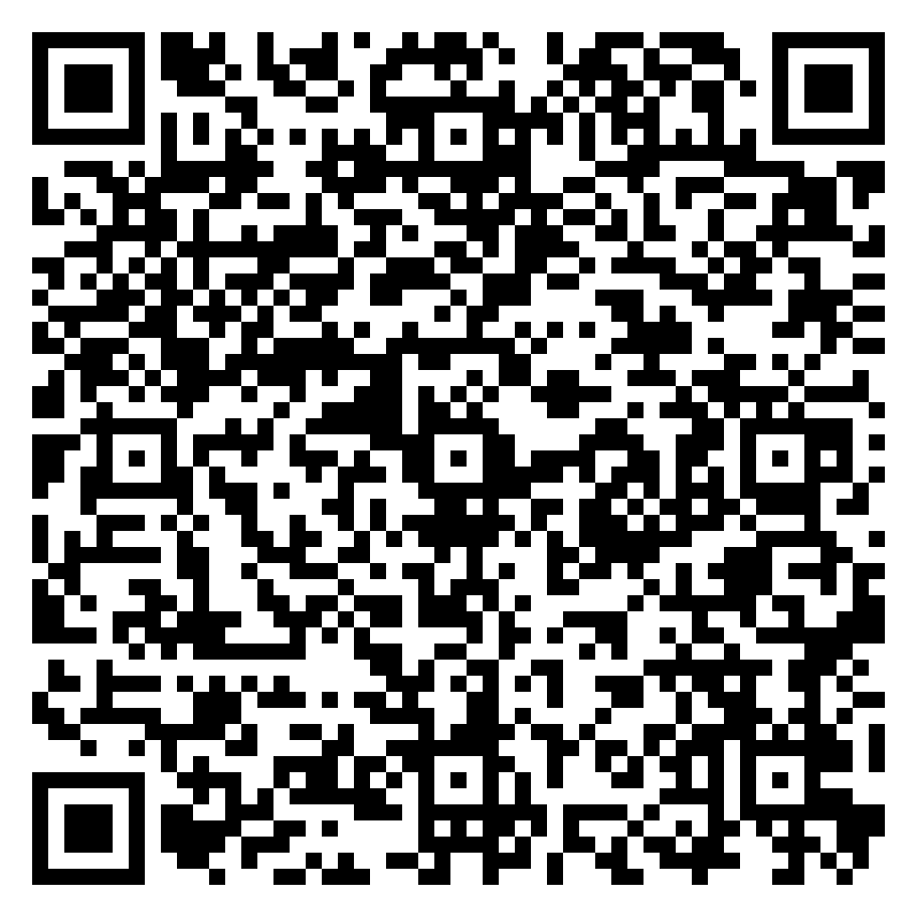
Acesse alguns materiais importantes sobre acessibilidade e inclusão:

Slide 37
Obrigada a todas(os)!
Coordenação de Ações Inclusivas e de Diversidade – CAID
Rutiléia Maria de Lima Portes
Patrícia Campos Pereira
Email: acoesinclusivas@iftm.edu.br
https://iftm.edu.br/napne/
https://iftm.edu.br/neabi/
https://iftm.edu.br/nedseg/

